Slide 1
Русский язык
11
класс
Сложносочинённые
предложения
Мусурманова
Юлия Юрьевна

Slide 2
Сегодня на уроке
1
повторим сложные предложения, их виды,
3
научимся правильно употреблять сочинительные союзы в сложных предложениях.
2
узнаем больше о сложносочинённых предложениях,

Slide 3
Словарная работа
стиль – uslub, usul
предпочитать – afzal ko‘rmoq
популярный - ommabop
изменчивый – o‘zgaruvchan
повседневный – на каждый день
подобрать (одежду) = выбрать – tanlamoq
удобный = комфортный – qulay
сочетать = комбинировать

Slide 4
Сложное предложение (qo‘shma gap) состоит из двух или нескольких простых предложений. Простые предложения могут соединяться в сложное
при помощи союзов (сложносочинённые и сложноподчинёные предложения):
Мода стала демократичной, и сочетание дорогого пиджака с футболкой никого не удивляет. [ ], и [ ].
Все забыли, что до шестидесятых годов прошлого века молодёжная мода не существовала. [ ], что ( ).
без союзов, при помощи интонации (бессоюзные предложения):
Молодёжь не представляет свой гардероб без джинсов: они популярны много лет. [ ]: [ ].

Slide 5
Сложные предложения | союзные | сложносочинённые | сочинительные союзы
 |  | сложноподчинённые | подчинительные союзы союзные слова
 | бессоюзные |  | интонация

Slide 6
В сложносочинённом предложении (bog‘langan qo‘shma gap) части не зависят друг от друга. Для связи частей предложения используются сочинительные союзы:
соединительные и, да (в значении и), ни – ни, тоже, также
Романтический стиль – это лёгкие воздушные платья, вышивка тоже нравится всем.
противительные а, но, да (в значении но), однако, зато, же
Пожилые люди предпочитают классическую одежду, однако их привлекает и спортивный стиль. [ ], однако [ ].
разделительные или, либо, то – то, не то – не то
Не то он очень похудел, не то мы купили костюм большого размера.

Slide 7
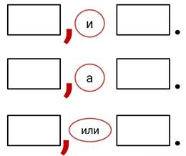
Части сложносочинённого предложения обычно отделяются запятыми.
Не путайте простые предложения с однородными членами и сложносочинённые.
Повседневная одежда должна быть удобной и комфортной. [ и ].
Мода изменчива и непостоянна, и никто её не догонит. [ и ], и [ ].

Slide 8
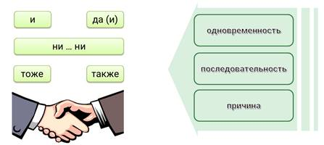
Мой брат выбирает практичную и комфортную одежду, мне тоже нравится спортивный стиль.

Slide 9
Упражнение 1
1. Человек в деловом костюме уважает традиции и соблюдает правила этикета. [ и ].
2. Любитель делового стиля умеет общаться с людьми, и коллеги ценят его за вежливость. [ ], и [ ].
3. Спортивную одежду предпочитают активные и предприимчивые люди. [ и ].
4. Люди в авангардной, экзотической одежде бывают авантюристами, и многие их боятся. [ ], и [ ].
5. Правильно подобранная одежда поднимает настроение и даёт прилив энергии. [ и ].
6. Одежда играет важную роль в жизни человека, и люди всегда будут думать о моде. [ ], и [ ].

Slide 10
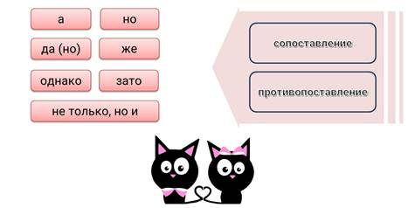

Slide 11
Упражнение 2
Составьте различные варианты предложений, употребив союзы и, а или но.
Образец: Погода хорошая (мы гуляем, мы сидим дома, мы всё-таки остались дома). - Погода хорошая, и мы гуляем. Погода хорошая, а мы сидим дома. Погода хорошая, но мы всё-таки остались дома.

Slide 12
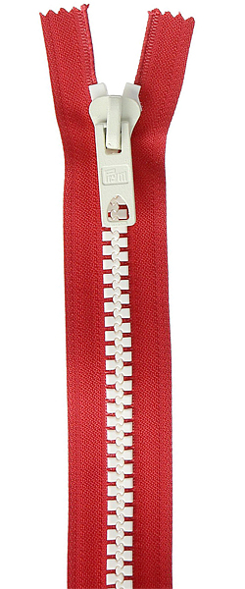
Проверьте!
Друзья предпочитают джинсовую одежду, а я не люблю её.
Друзья предпочитают джинсовую одежду, и я тоже ношу её каждый день.
Друзья предпочитают джинсовую одежду, но я всё-таки ношу деловой костюм.
2. Сейчас в моде романтический стиль, и моя сестра купила платье с вышивкой,
Сейчас в моде романтический стиль, но сестра предпочитает классическую одежду,
Сейчас в моде романтический стиль, но сестра всё равно одевается в строгое платье.
3. У этой модели застёжка-молния, и мне это нравится.
У этой модели застёжка-молния, а я предпочитаю пуговицы.

Slide 13
Запомните!
Союз а указывает на различие (ayirma) между частями сложного предложения.
Союз но обозначает несоответствие, противоречие ( nomuvofiqlik, ziddiyat).
Обычно требуется союз но, если в первой части есть глаголы хотел, желал, думал, мечтал, пытался, собирался.

Slide 14
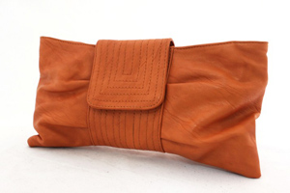
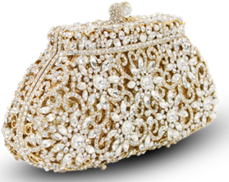
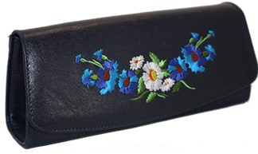
Упражнение 3
Закончите предложения, рассказав о нереализованных желаниях.
Образец: Мы мечтали купить модный клатч, но нам не хватило денег.
1. Подруга собиралась идти в этом платье на вечер, но ...
2. Сосед хотел отдать куртку в химчистку, но …
3. Я думал надеть лёгкий плащ, но ...
4. Бабушка обещала связать модный кардиган, но ...
5. Они надеялись подобрать галстук под цвет костюма, но …
6. Сестра пыталась скомбинировать юбку с какой-нибудь блузкой, но ...

Slide 15
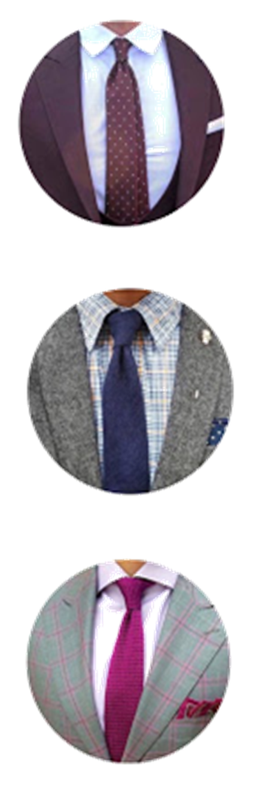
Проверим!
1. Подруга собиралась идти в этом платье на вечер, но портниха не успела выполнить заказ.
2. Сосед хотел отдать куртку в химчистку, но там был выходной.
3. Я думал надеть лёгкий плащ, но погода была ужасная.
4. Бабушка обещала связать модный кардиган, но у неё не хватило пряжи.
5. Они надеялись подобрать галстук под цвет костюма, но в магазине не было вариантов.
6. Сестра пыталась скомбинировать юбку с какой-нибудь блузкой, но у нее ничего не получилось.

Slide 16
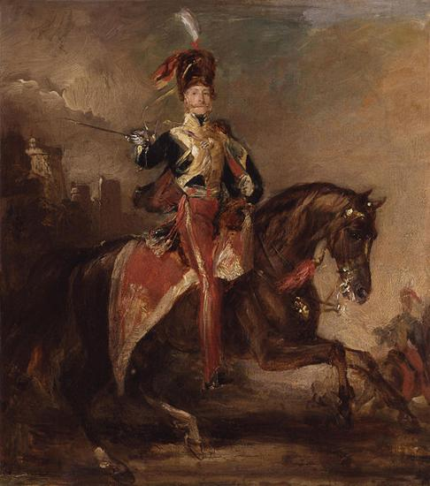
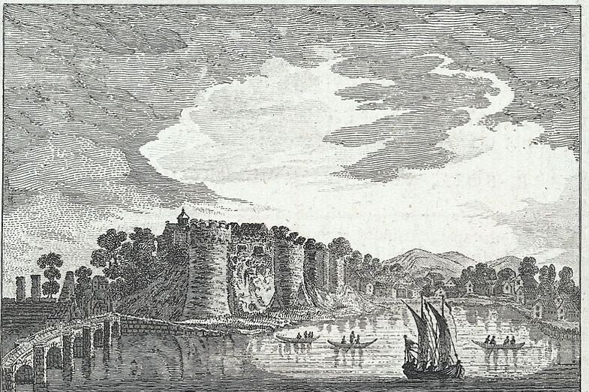
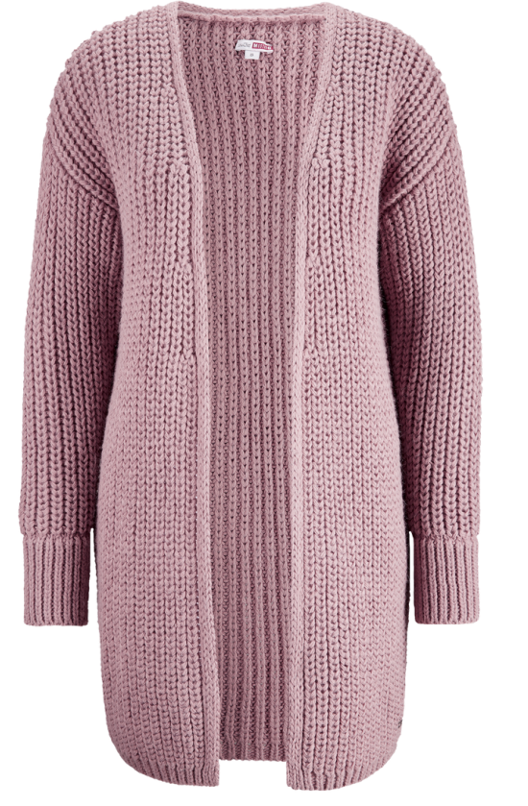
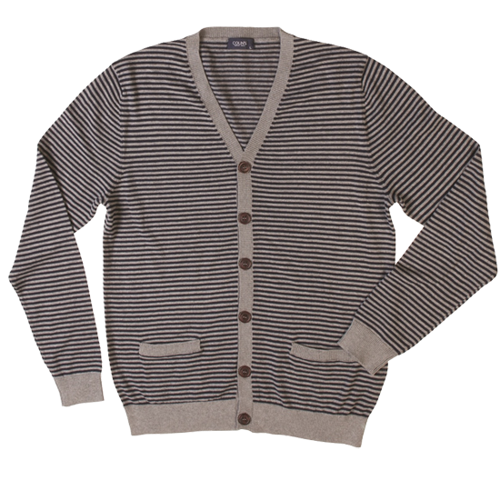
Кардиган – город, залив и замок в Уэльсе
Джеймс Кардиган – граф, английский полководец.
Кардиган – вязаный жакет на пуговицах без воротника, который надевали под мундир. Изобрёл граф Кардиган

Slide 17
Запомните!
Союзы зато и однако – синонимы союза но. Союз зато используется в положительных ситуациях. Союз однако употребляется в нейтральных или отрицательных ситуациях.
Я не купил кроссовки, зато сестра теперь носит новые босоножки.
Я не купил кроссовки, однако сестра тоже не получила босоножки.
+
-

Slide 18
Упражнение 4
Шерстяной свитер стоит дорого, … другого здесь нет.
2. Одежда из синтетики не даёт телу дышать, … она легко стирается.
3. Спортивный стиль нравится многим, … не всем он подходит.
4. Новая куртка была велика отцу, … она подошла брату.
5. Это платье дешёвое, … теперь можно купить туфли.
6. У него есть тренировочный костюм, … никто не видел его в спортзале.

Slide 19
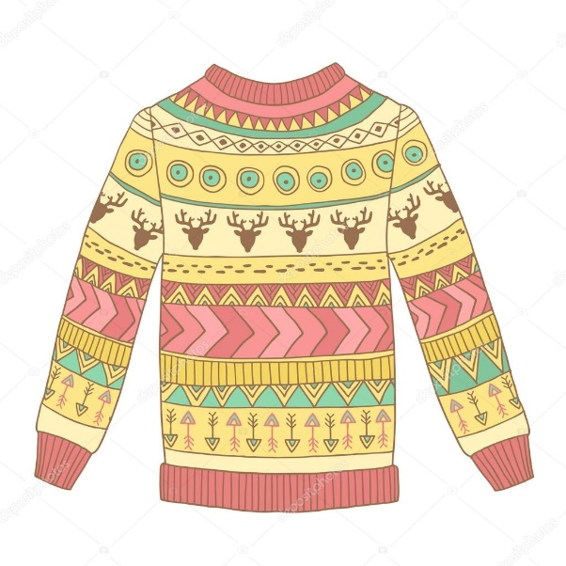
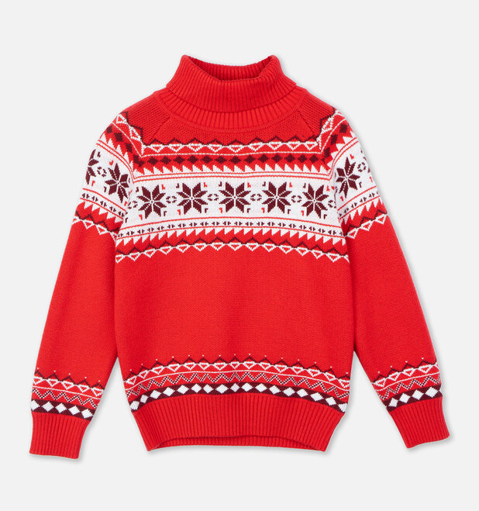
Упражнение 4
Шерстяной свитер стоит дорого, но другого здесь нет.
2. Одежда из синтетики не даёт телу дышать, зато она легко стирается.

Slide 20
Задание для самостоятельной работы
Выполнить упражнение 4. Вставить по смыслу союзы однако или зато.

